Slide 1
サントリー株式会社御中
Power Platform推進
学習コンテンツ
2024/9/30

Slide 2
目次
研修スケジュール
現在の進捗状況
インプット内容に関する確認事項
次回事務局MTGについて
その他

Slide 3
1. 学習コンテンツ全量
学習コンテンツは大きく3つ。
①既存のサントリールールの推進者学習
⇒何を追加で押さえておくと良いか・定義すると良いかの指南書でご提示
②学習コンテンツ
PMOパッケージ
共有頂いた情報・ガイドラインから、上記のような指南書をSTDからご提示。事務局定例で確認していく。
共有頂いた情報・ガイドラインから、上記のような指南書をSTDからご提示。事務局定例で確認していく。
2

Slide 4
①既存のサントリールールの推進者学習
何を追加で押さえておくと良いか・定義すると良いかの指南書（「20240930_サントリー御中_推進者研修_提案一覧.pptx」）でご提示。他のSTDで把握できない箇所はトピック出しベースでご相談。
現在はガイドライン・頂いた情報をもとに5項目を作成済み。
現場開発サイト等、STDで確認できていないトピックのお困りごとについてはカウンセリングを通して随時ご提案を追加していくというのでいかがでしょうか。
（トピック例：過去事例のteamsのスレッドの運用方法等、現場開発サイトのAppsパートで載せる内容にご不安であればSTDから案をご提示）
3

Slide 5
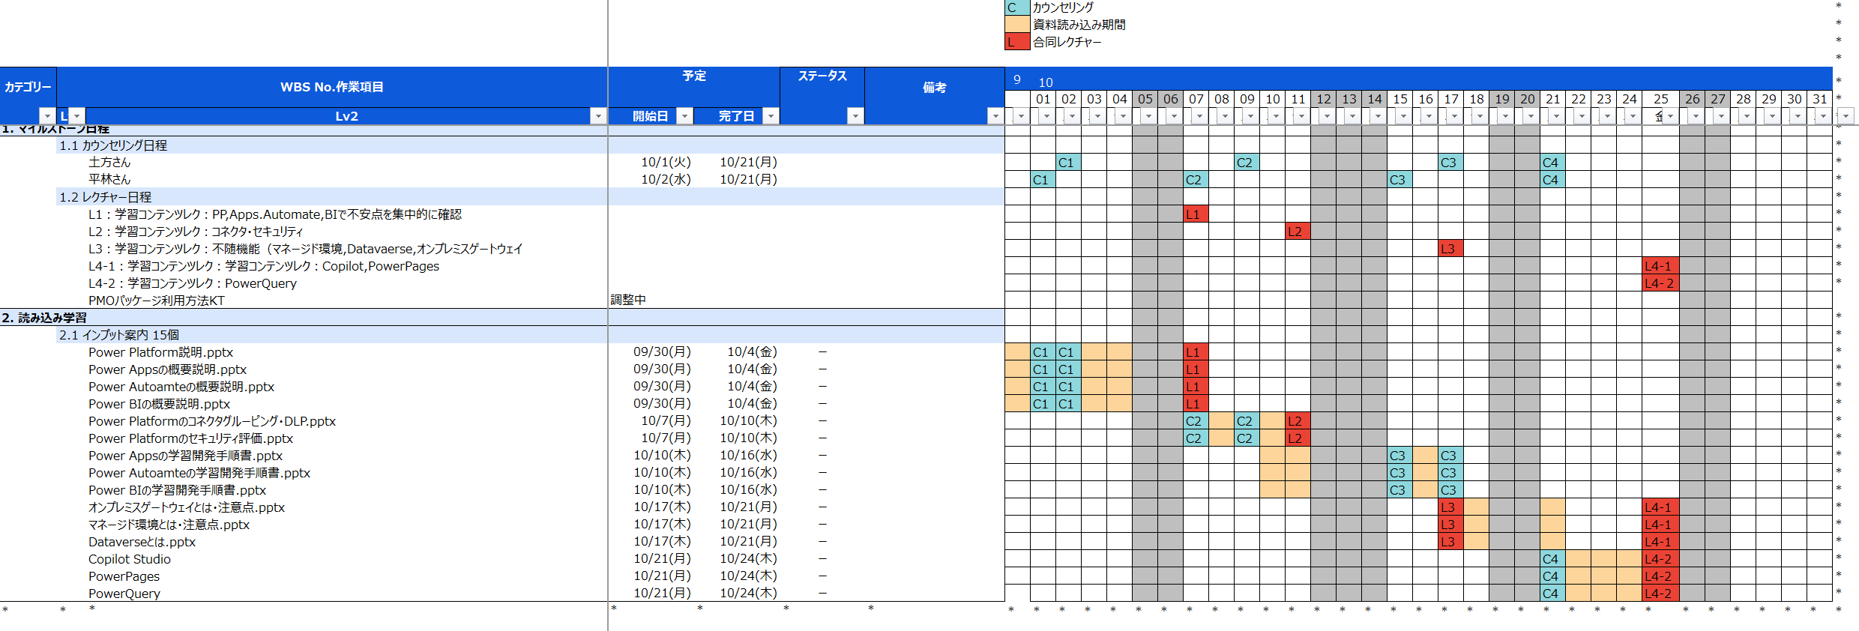
②学習コンテンツ
学習資料をポイントと合わせて読んで頂き、レクチャー・カウンセリングを行いながら学習をサポート。
【10/1-10/7】
カリキュラム：PP概要、Apps/Automate/BIの概要
読み込み対象：上記ファイル、社内の現場開発サイト
C1: Apps/Automate/BI開発ご経験、未経験の開発内容や領域の不安点
【10/18-10/22】
カリキュラム：付随機能(マネージド環境等)の読み込み
読み込み対象：上記ファイル
C4：読み込み上の不安点、Copilot,Pages,PowerQueryの接点
【10/7-10/11】
カリキュラム：コネクタ・セキュリティの理解、開発実績を作る
読み込み対象：上記ファイル
L1：資料・実機でのご説明&QA
C2:操作手順書の進捗状況、コネクタ・セキュリティの理解度の確認
【10/22-10/25】
カリキュラム： Copilot,Pages,PowerQueryの概要、動画視聴
読み込み対象：上記ファイル
L4-1, L4-2：操作イメージ、実機、ポイントをご説明&QA
【10/11-10/17】
カリキュラム：開発実績を作る、付随機能(マネージド環境等)のレクチャー
読み込み対象：上記ファイル、操作方法に関する現場開発サイト
L2、L3：資料のポイントを説明&QA
C3:操作手順書の進捗状況、コネクタ・セキュリティの理解度の確認
4

Slide 6
③PMOパッケージ
学習資料をポイントと合わせて読んで頂き、レクチャー・カウンセリングを行いながら学習をサポート。
5

